Slide 1
ERASMUS+
Šimon Majirský

Slide 2
Program ERASMUS +
Kľúčová akcia 1 Vzdelávacia mobilita jednotlivcov - Praha
Prijímateľ: Stredná priemyselná škola technická, Komenského 5
085 42 Bardejov
Názov projektu: Odborné vzdelávanie bez hraníc
Študijný odbor: 3918 M technické lýceum – informatika
Termín : 5.10.2019 – 27.10.2019
Číslo zmluvy: 2019-1-SK01-KA102-060519

Slide 3
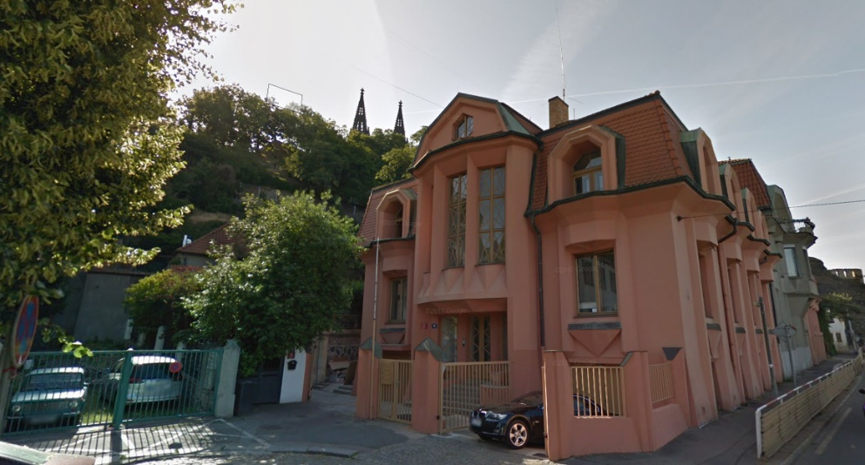
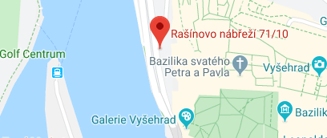
Vďaka programu Erasmus+ som mal možnosť pracovať vo firme LUKAPO s.r.o
Firma ma pracovisko pod Vyšehradom, konkrétne na ulici Rašínovo nábřeží 71/10, Praha 2

Slide 4
Firma LUKAPO s.r.o sa zaberá cloudovými technológiami a virtualizáciou.
Zariaďuje a spravuje mnoho webových, databázových a e-mailových serverov.
27/7 monitoruje servery – stav systému, aktualizácie, vyťaženosť hardwaru atd.
Zálohuje servery a klientské stanice vďaka súborovému systému ZFS.
Zaisťuje inštaláciu sieťe a následne sa o sieť stará.
Vytvára Google SUITE účty.
Spravuje kamerové systémy.

Slide 5
Práca vo firme
Prvá úloha ktorú nám dali bola oprava notebookov, a nainštalovanie OS – Linux Mint.
Po nainštalovaní OS, sme posťahovali dodatočné softwary na prácu a fungovanie pc.

Slide 6
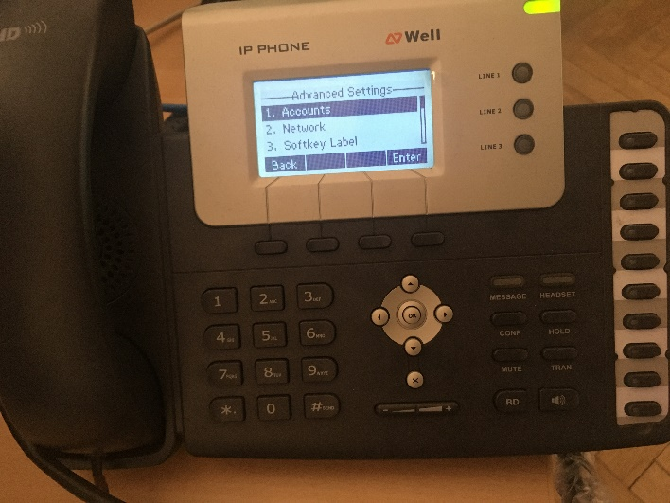
Práca vo firme
Vyhľadávali sme informácie na daných serveroch, učili sa Linux commandy.
Vytvárali sme manúal na konfiguráciu VoIP telefónu.

Slide 7
Práca vo firme
Robili sme research appiek na dokumentáciu a porovnávali ich funkcie.
Dokuwiki, inštalácia hľadanie pluginov a templatov

Slide 8
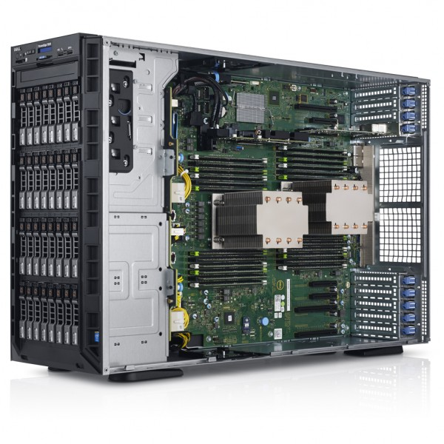
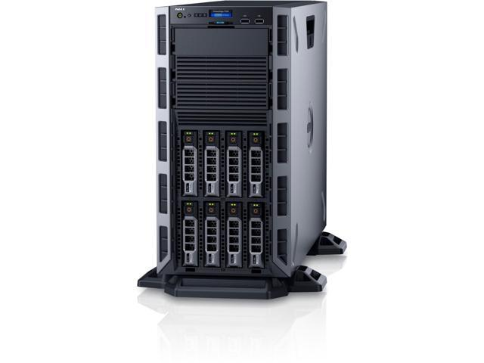
Práca vo firme
Hľadali sme servery, hardware do nich – procesory, RAM a HDD

Slide 9
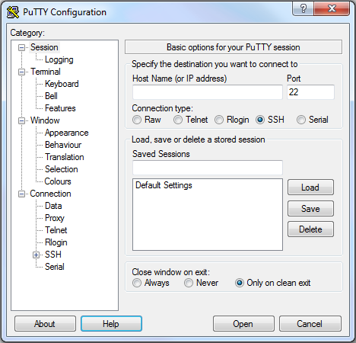
Čo som sa naučil
Naučil som sa nove príkazy v Linuxe
Vim editor, základy
Putty, pripojenie na server
Dokumentácia, appky a funkcie – markdown, templates atď

Slide 10
Výlety a zaujímavosti v meste
Vďaka projektu som mal možnosť spoznať Prahu a zúčastňovať sa rôznych výletov ako napr.
Prehliadka mesta
Návšteva technického múzea
Plavba parníkom po Vltave
ZOO
Hokejový zápas Sparta Praha – Energie Karlovy Vary
Karlovy Vary, múzeum Jána Bechera
Mladá Boleslav – automobilka Škoda a múzeum
V rámci voľného času, sme mohli mesto spoznávať aj sami, navštívili sme rôzne zaujimavé miesta v Prahe ako napr. Václavské namesti, Stalinov pomník/metronom, Vyšehrad

Slide 11
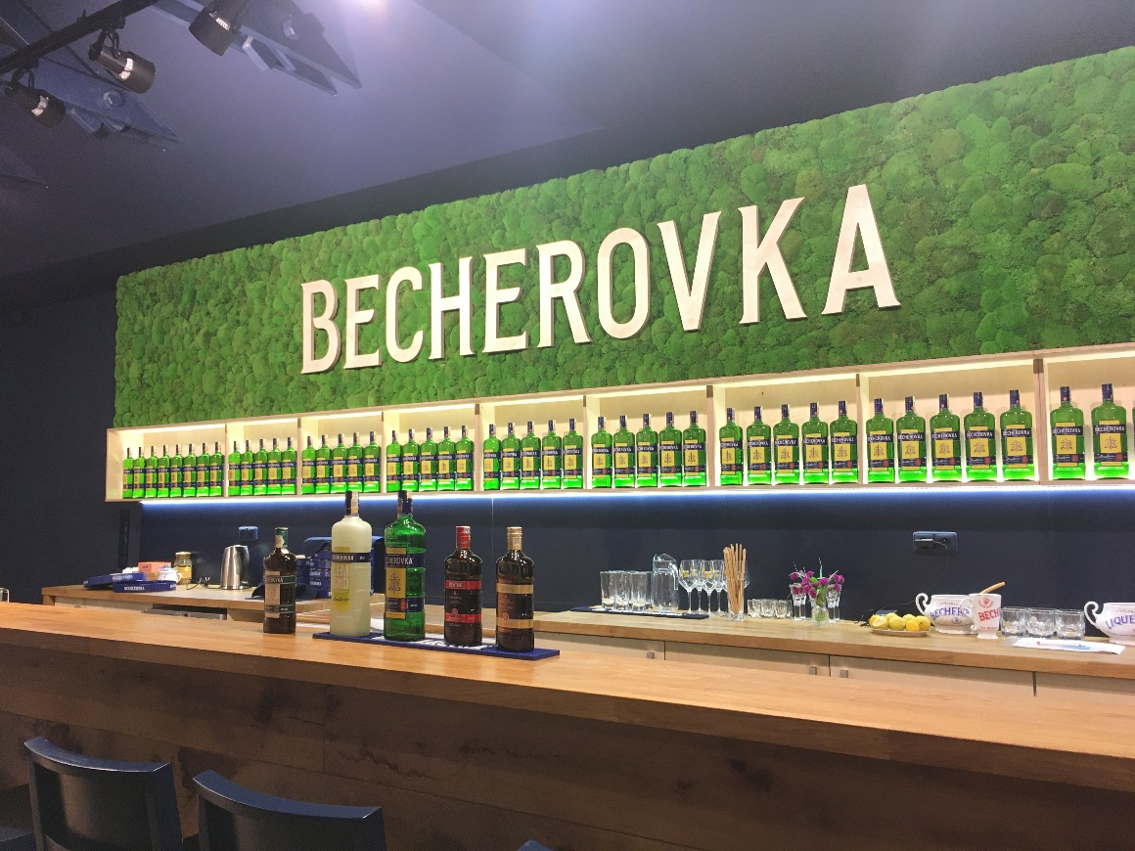
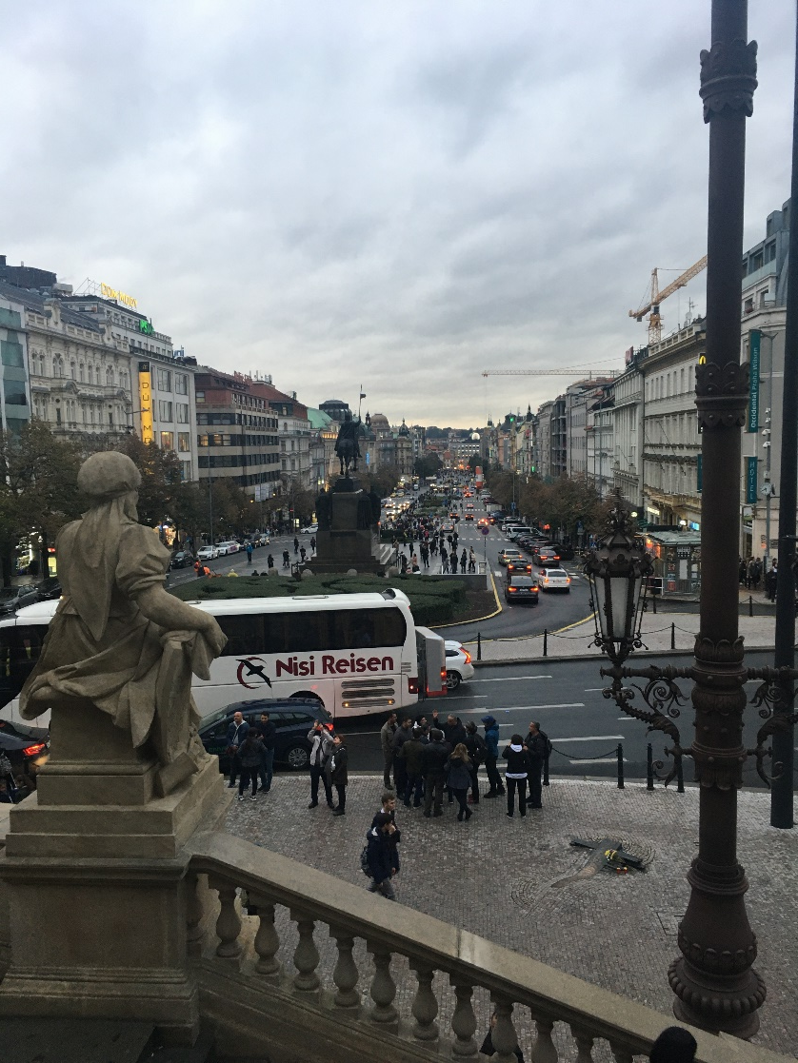
Fotky
Múzeum Becherovka
Václavské naměstí

Slide 12
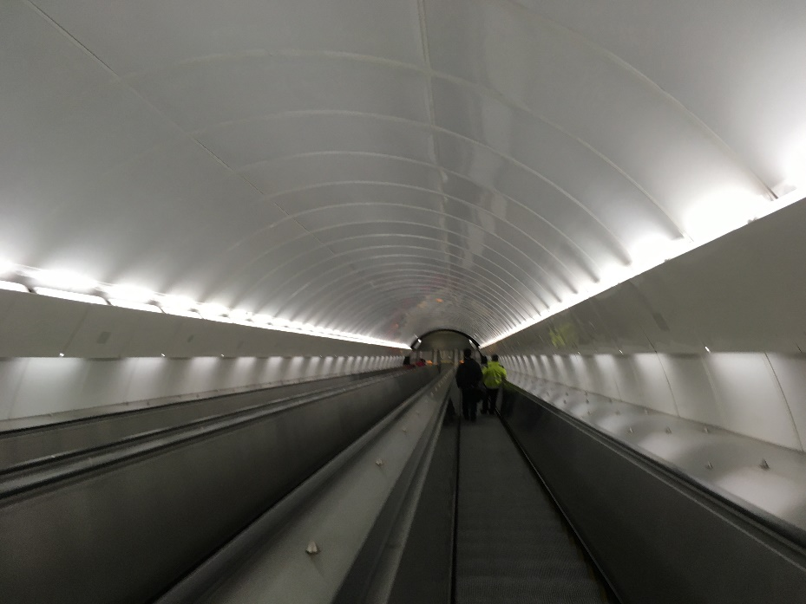
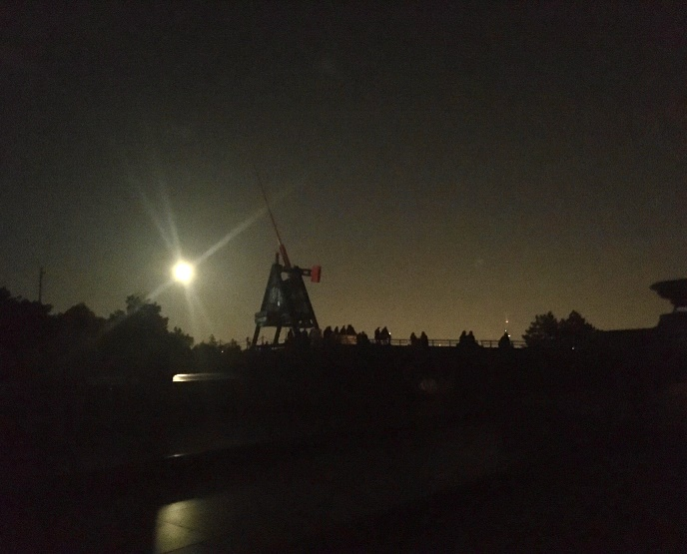
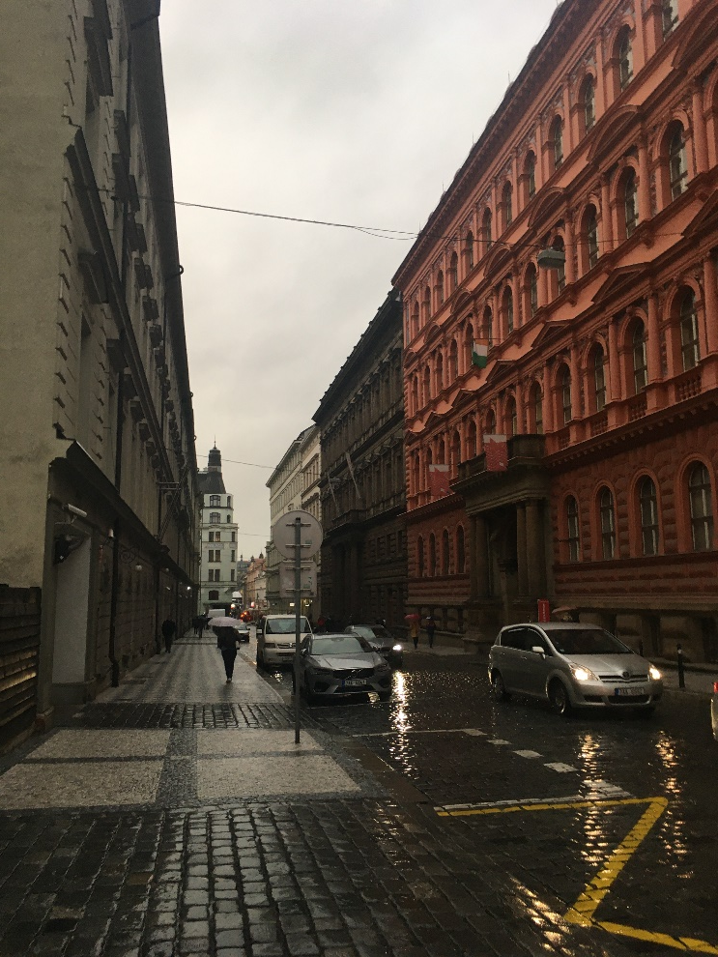
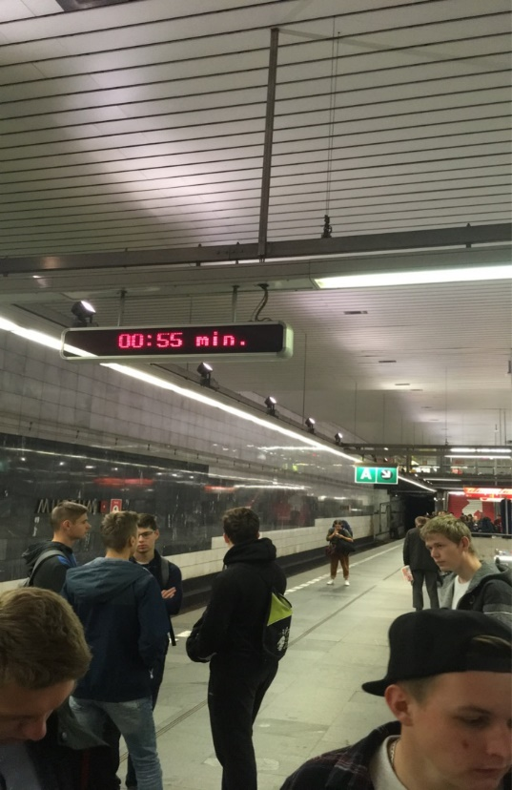
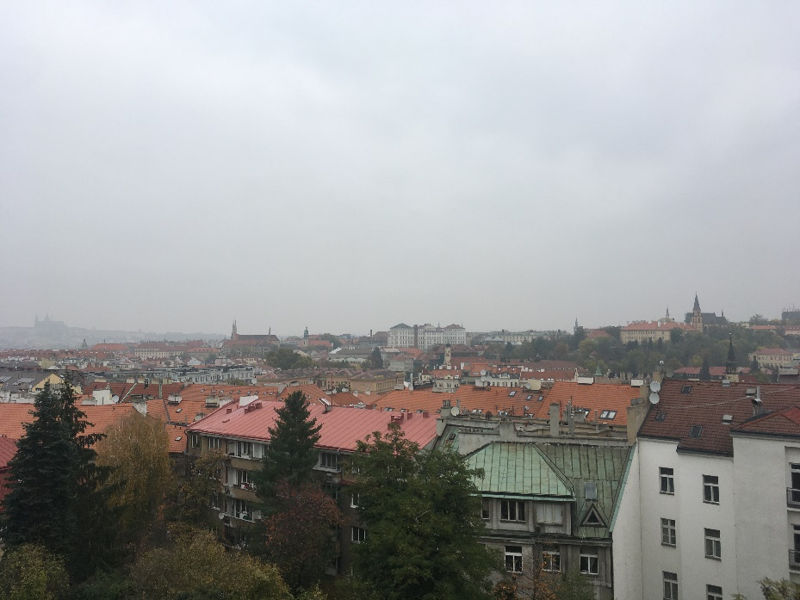

Slide 13
Ďakujem za pozornosť

